Slide 1
Моделирование транспорта газа в магистральном трубопроводе
Подготовил: Удалов Егор Владимирович

Slide 2
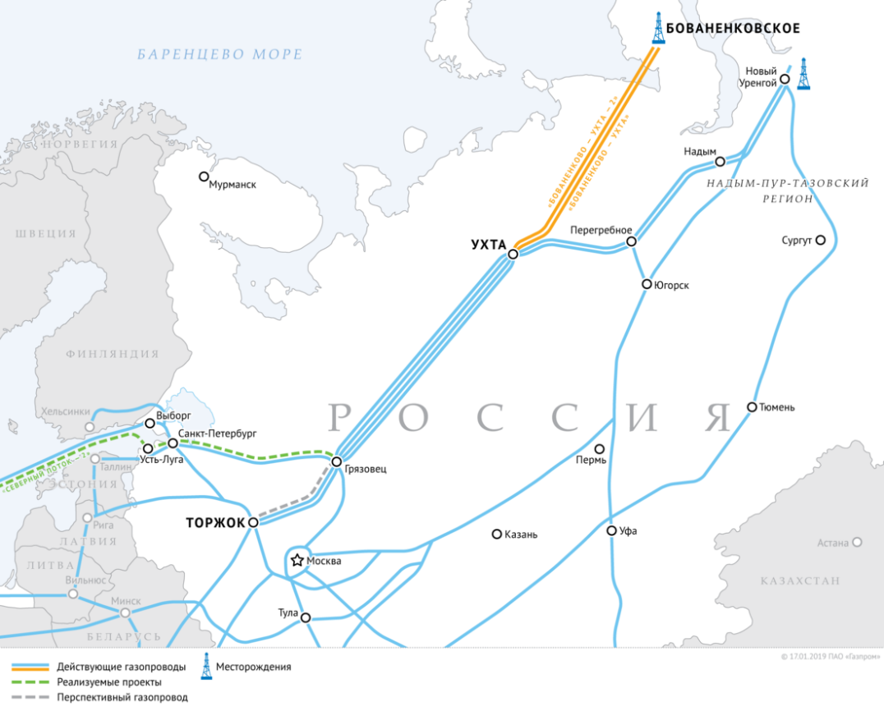
Актуальность
- Выявление возможности возникновения потерь в виде выпадения конденсата при транспорте газа с высоким содержанием С2+ из Уренгоя до Усть-Луги
- До этого такой газ на такие расстояния никогда не транспортировался
Рис. 1. Расположение магистрального газопровода от Уренгоя до Усть-Луги

Slide 3
Цель работы
Возможные причины потерь
- Высокая протяженность газопровода через территорию Крайнего Севера
- Неблагоприятные климатические условия (низкая температура)
- Количество компрессорных станций
Цель - оценить возможность выпадения конденсата с точки зрения неблагоприятных климатических условий с помощью гидродинамического моделирования (Ansys Fluent)

Slide 4
I. Описание движения флюида. Система уравнений Навье-Стокса
Баланс массы:
$$\frac{∂ρ}{∂t}+∇∙\left(ρ\underline{U}\right)=0$$
Баланс количества движения:
$$\frac{∂\left(ρ\underline{U}\right)}{∂t}+∇∙\left(ρ\underline{U} \underline{U}\right)=−∇p+∇∙\left(μ\left(∇\underline{U}+{\left(∇\underline{U}\right)}^{T}−\frac{2}{3}\underline{\underline{E}}\left(∇∙\underline{U}\right)\right)\right)+ρ\underline{g}$$
Баланс энергии:
$$\frac{∂\left(ρE\right)}{∂t}+∇∙\left(\underline{U}\left(ρE+p\right)\right)=∇∙\left(λ∇T\right)+∇∙\left(μ\left(∇\underline{U}+{\left(∇\underline{U}\right)}^{T}−\frac{2}{3}\underline{\underline{E}}\left(∇∙\underline{U}\right)\right)∙\underline{U}\right)$$
Связывающие соотношения:
$$E=h−\frac{p}{ρ}+\frac{\underline{U}⋅\underline{U}}{2}$$
$$dh=c_{p}dT$$

Slide 5
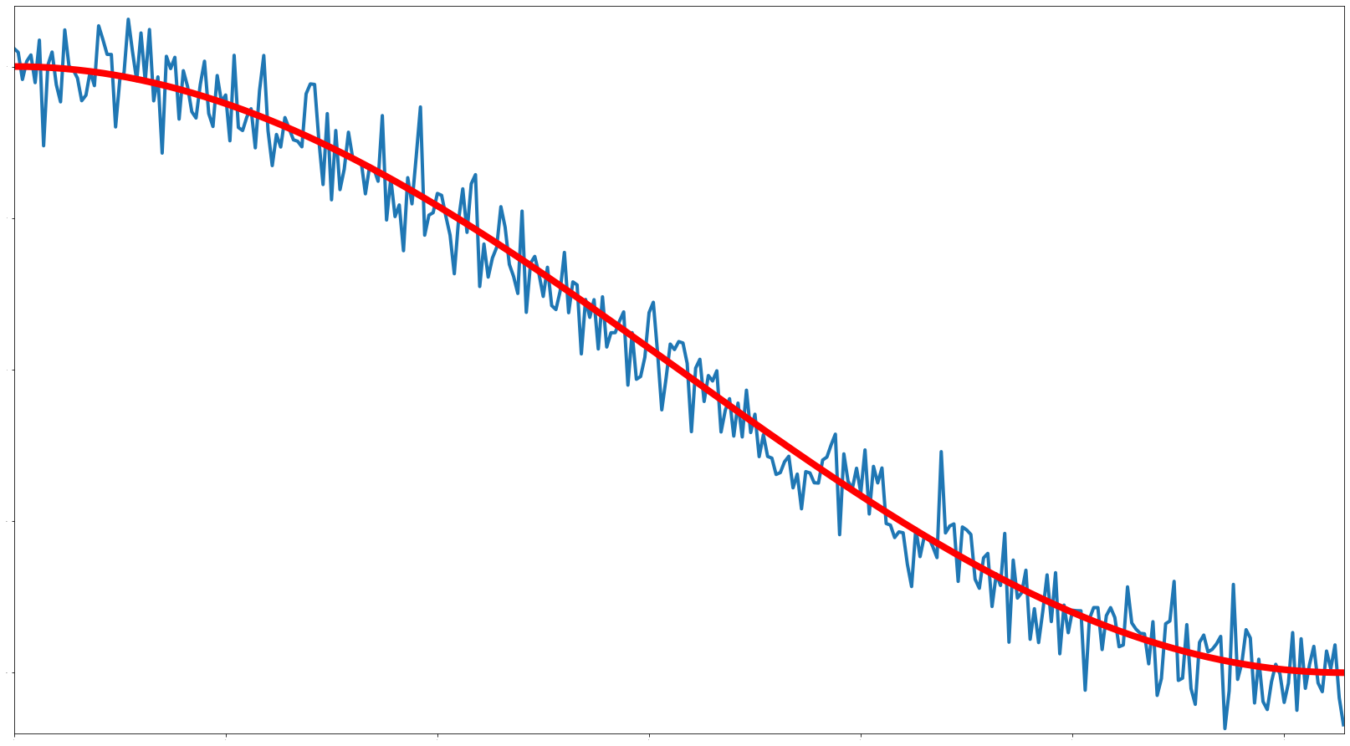
I. Описание движения флюида. Осреднение по Рейнольдсу
Величины разбиваются на две составляющие:
$$Φ=\overline{Φ}+φ, \overline{Φ}=\frac{1}{∆t}\int_{t}^{t+∆t}{Φdt}$$
где $Φ$ - исходная величина, $\overline{Φ}$- средняя часть, $φ$– флуктуационная часть,
Рис.2. Пример представления через среднюю и флуктуационную составляющие

Slide 6
I. Описание движения флюида. Осредненная система уравнений Навье-Стокса
$$\left\{\begin{aligned}\frac{∂ρ}{∂t}+\frac{∂\left(ρ{\overline{U}}_{k}\right)}{∂x_{k}}=0 \\ \frac{∂\left(ρ{\overline{U}}_{i}\right)}{∂t}+\frac{∂\left(ρ{\overline{U}}_{j}{\overline{U}}_{i}\right)}{∂x_{j}}=−\frac{∂\overline{p}}{∂x_{i}}+\frac{∂}{∂x_{j}}\left(μ\left(\frac{∂{\overline{U}}_{i}}{∂x_{j}}+\frac{∂{\overline{U}}_{j}}{∂x_{i}}−\frac{2}{3}δ_{ij}\frac{∂{\overline{U}}_{k}}{∂x_{k}}\right)−ρ\overline{u_{j}u_{i}}\right)+ρg_{i} \\ \frac{∂\left(ρ\overline{E}\right)}{∂t}+\frac{∂}{∂x_{j}}\left({\overline{U}}_{j}\left(ρ\overline{E}+\overline{p}\right)\right)=\frac{∂}{∂x_{j}}\left(λ\frac{∂\overline{T}}{∂x_{j}}−ρ\overline{u_{j}E}\right)+\frac{∂}{∂x_{j}}\left(\left(μ\left(\frac{∂{\overline{U}}_{i}}{∂x_{j}}+\frac{∂{\overline{U}}_{j}}{∂x_{i}}−\frac{2}{3}δ_{ij}\frac{∂{\overline{U}}_{k}}{∂x_{k}}\right)−ρ\overline{u_{j}u_{i}}\right){\overline{U}}_{i}\right) \\ \overline{E}=\overline{h}−\frac{\overline{p}}{ρ}+\frac{{\overline{U}}_{k}^{2}}{2} \\ d\overline{h}=c_{p}d\overline{T}\end{aligned}\right.$$
где $ρ\overline{u_{j}u_{i}}$ – Рейнольдсовые напряжения, $ρ\overline{u_{j}E}$ – Рейнольдсовый поток.
Рейнольдсовый поток моделируется так:
$$ρ\overline{u_{j}E}=−\frac{μ_{t}c_{p}}{{Pr}_{t}}\frac{∂\overline{T}}{∂x_{j}}=−λ_{t}\frac{∂\overline{T}}{∂x_{j}}$$
где $μ_{t}$ – турбулентная вязкость, которая определяется из других эмпирических соотношений, ${Pr}_{t}$ – турбулентное число Прандтля, $λ_{t}$ – турбулентный коэффициент теплопроводности

Slide 7
I. Описание движения флюида. Модель Shear Stress Transport
Рейнольдсовые напряжения моделируются на основе гипотезы Буссинеска:
$$−ρ\overline{u_{j}u_{i}}=μ_{t}\left(\frac{∂{\overline{U}}_{i}}{∂x_{j}}+\frac{∂{\overline{U}}_{j}}{∂x_{i}}−\frac{2}{3}δ_{ij}\frac{∂{\overline{U}}_{k}}{∂x_{k}}\right)−\frac{2}{3}δ_{ij}ρk$$
где $k$ – турбулентная кинетическая энергия
Новые введенные турбулентные характеристики определяем по полуэмпирической модели Shear Stress Transport. Данная модель вводит уравнения баланса для турбулентных характеристик.
- Хорошо описывает пристенные течения
- Хорошо описывает свободные течения
- Хорошо описывает множество различных течений
- Вычислительно менее затратная среди других моделей турбулентности

Slide 8
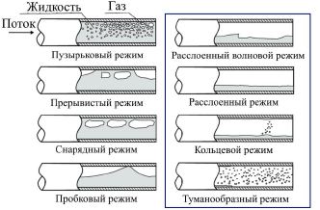
II. Моделирование газожидкостного течения. Режимы течения
Рассматривается поток газа и конденсата – газожидкостное течение:
- Поскольку в данной работе описывается течение газоконденсатной смеси с малым количеством жидкости, то актуальными будут режимы справа
Рис.3. Режимы газожидкостного течения

Slide 9
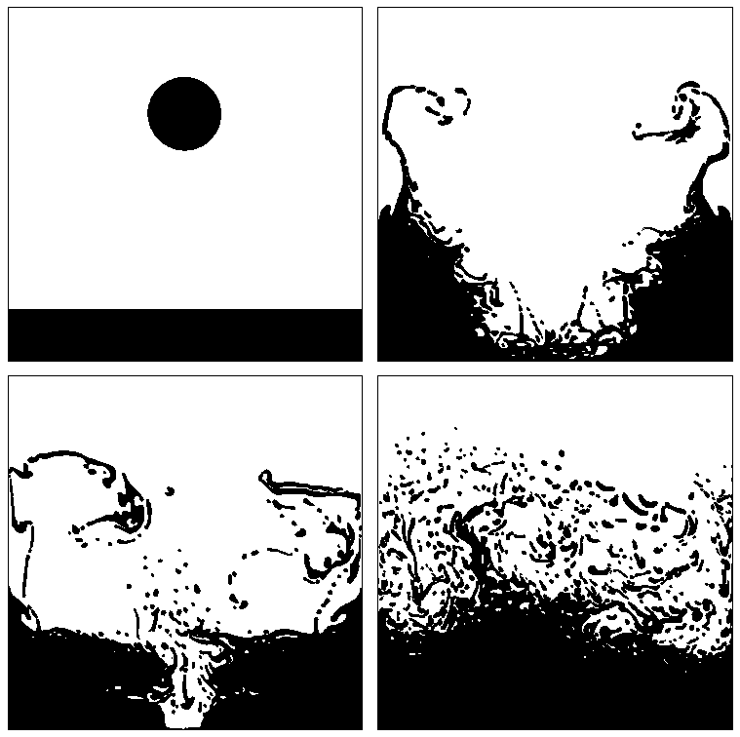
II. Моделирование газожидкостного течения. Модель объема жидкости
Модель объема жидкости (VOF – Volume of Fluid) - моделирование поверхности раздела жидкости и газа
Рис.4. Иллюстрация моделирования раздела двух сред (жидкости и газа) с помощью метода VOF

Slide 10
II. Моделирование газожидкостного течения. Модель объема жидкости
В основе модели лежат следующие принципы:
Фазы не перемешиваются
Решаются единственные уравнения баланса и модельные уравнения
Величины, отвечающие за свойство флюида в уравнениях, полагаются равными взвешенной сумме свойства по мольной доле каждой фазы
Граница фаз отслеживается с помощью уравнения баланса мольной доли
$$\left\{\begin{aligned}\frac{∂\left(z_{1}ρ_{1}\right)}{∂t}+∇⋅\left(z_{1}ρ_{1}{\underline{V}}_{1}\right)=0 \\ z_{1}+z_{2}=1\end{aligned}\right.$$
где $z_{1}$, $z_{2}$ - доли первой и второй фазы соответственно

Slide 11
II. Моделирование газожидкостного течения. Модель Эйлера
Модель Эйлера - моделирование течений с взаимопроникающими фазами.
В основе модели лежат следующие принципы:
Поле давления единственно
Уравнения баланса решаются отдельно для каждой фазы
Модельные уравнения могут решаться в единственном экземпляре (как в модели VOF), так и раздельно для каждой фазы
В уравнения баланса можно учесть силы, которые возникают при взаимодействии фаз, путём добавления соответствующих слагаемых и их моделирования

Slide 12
III. Постановка задачи
Рассмотрим горизонтальный прямолинейный участок трубопровода между компрессорными станциями длиной L = 150 км, радиусом R = 0.72 м. Граничные условия (взяты самые неблагоприятные):
Вход: $P_{inlet}=7.5МПа; T_{inlet}=273K$
Выход: $P_{outlet}=5МПа$
Стенка: $T_{wall}=263K; {\left.U_{k}\right|}_{r=R}=0, k=\overline{1,3}$, шероховатость = 0.15 мм
Общий расход в магистральном трубопроводе $45 млрд\frac{м^{3}}{год}$
Средняя скорость на входе (из расхода) = $12\frac{м}{с}$
Вопрос: возможно ли выпадение конденсата при транспортировке газа на рассматриваемом участке трубопровода вследствие изменения термобарических параметров и как следствие фазовых превращений

Slide 13
III. Постановка задачи
 | P=7.5МПа, T = 273K
 | Мольная доля, %, газ | Мольная доля, %, конденсат
доля фазы | 98.388 | 1.612
$$С_{1}$$ | 89.91355 | 28.33108
$$С_{2}$$ | 6.819818 | 21.10145
$$С_{3}$$ | 1.774912 | 28.14952
$$С_{4}$$ | 0.2682 | 16.88385
$$С_{5}$$ | 0.012635 | 3.137539
$$С_{6}$$ | 0.00076 | 0.76018
$$C_{7}$$ | 0.000126 | 0.364592
$$C_{8}$$ | 5.43E-06 | 0.061713
Табл.1. Компонентный состав фаз при заданных условиях на входе

Slide 14
III. Постановка задачи
Известны необходимые свойства для ожидаемого интервала температуры и давления при моделировании:
молекулярная масса
плотность
динамическая вязкость
теплоемкость при постоянном давлении
коэффициент теплопроводности
коэффициент поверхностного межфазного натяжения

Slide 15
III. Постановка задачи
Моделировать длинный участок невозможно – рассмотрим маленький участок. При этом необходимо соблюсти условие подобия с точки зрения числа Рейнольдса. Для этого воспользуемся связью Re и коэффициента сопротивления $λ$:
$$Re\left(λ\right)=\frac{e^{\frac{\frac{1}{\sqrt{λ}}+0.85 }{0.88}}}{\sqrt{λ}} (1)$$
$$λ=\frac{4R\left(P_{outlet}−P_{inlet}\right)}{ρL{\overline{v}}^{2}} (2)$$
$$λ=\overline{λ}→\frac{\left(P_{outlet}−P_{inlet}\right)}{L}=\frac{\left({\overline{P}}_{outlet}−{\overline{P}}_{inlet}\right)}{\overline{L}} \left(3\right)$$
Рассмотрим начальный участок трубы длиной $\overline{L}$. Тогда ${\overline{P}}_{inlet}=P_{inlet}$ и
$${\overline{P}}_{outlet}=P_{inlet}+\frac{\overline{L}}{L}\left(P_{outlet}−P_{inlet}\right) (4)$$

Slide 16
III. Постановка задачи
- Пусть $\overline{L}$ = 15 м. Тогда по формуле (4) ${\overline{P}}_{outlet}$ = 7.49975 МПа.
- На вопрос задачи необходимо ответить на малом участке
- Рассмотрим стационарную задачу, так как участок трубопровода длинный и по нему уже достаточно долгое время протекал флюид, а значит можно считать, что все процессы в нём установились
- В условиях задачи возможны три типа газожидкостного течения: туманообразный, кольцевой и расслоенный
- Фазовые переходы между газом и конденсатом учитываться не будут (это отдельная трудоёмкая задача)

Slide 17
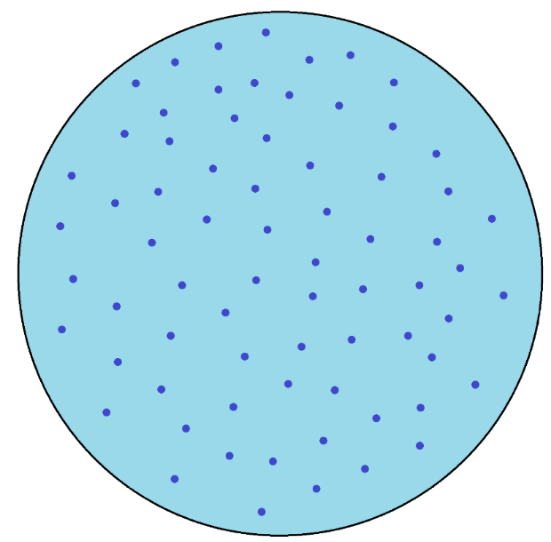
III. Постановка задачи
1. Постановка задачи для туманообразного режима
- Модель многофазного течения – модель Эйлера
- Размерность задачи – двумерная, осесимметричная постановка
- Профиль скорости на входе – однородный, $v_{0}=12\frac{м}{c}$
- Конденсат распределен равномерно среди газа
- Гравитация не учитывается
Рис.5. Поперечное сечение трубы при туманообразном режиме

Slide 18
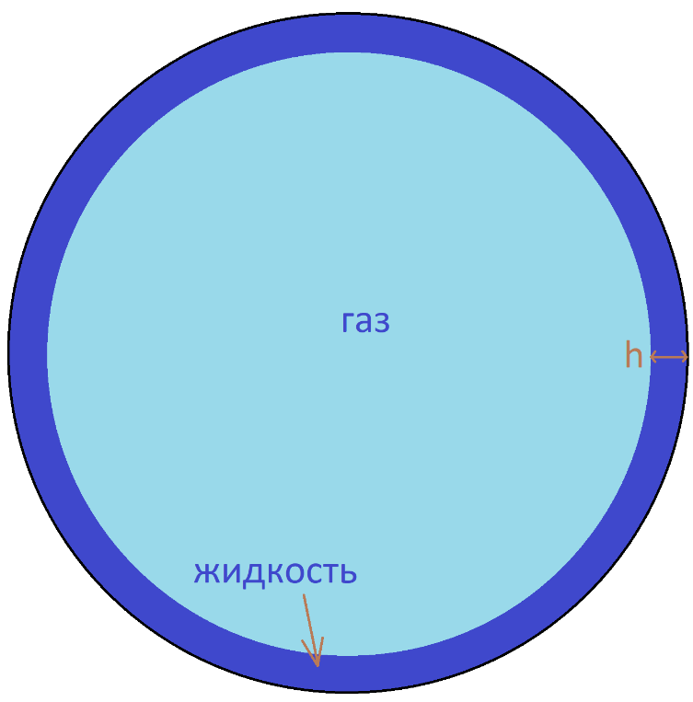
III. Постановка задачи
2. Постановка задачи для кольцевого режима
- Модель многофазного течения – VOF
- Размерность задачи – двумерная, осесимметричная постановка
- Профиль скорости на входе – однородный, $v_{0}=12\frac{м}{c}$
- Слой конденсата течет вблизи стенки
- Высота слоя, ℎ=0.01м
Рис.6. Поперечное сечение трубы при кольцевом режиме

Slide 19
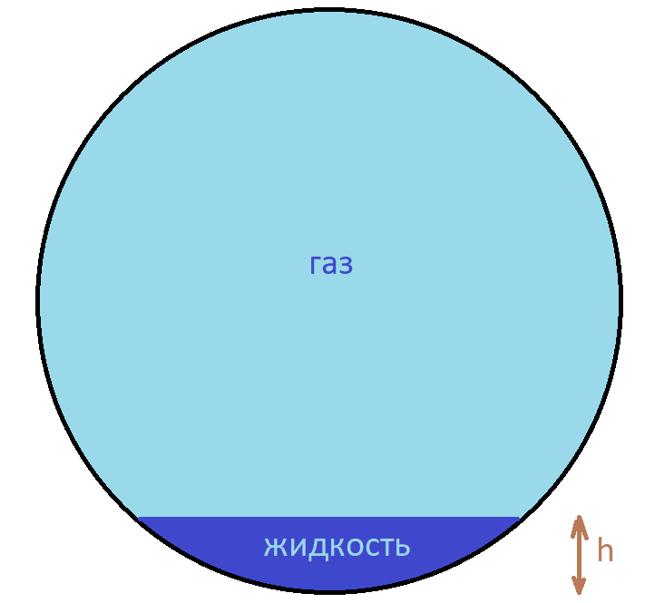
III. Постановка задачи
3. Постановка задачи для расслоенного режима
- Модель многофазного течения – VOF
- Размерность задачи – трёхмерная
- Профиль скорости на входе – однородный, $v_{0}=12\frac{м}{c}$
- Слой конденсата течет по дну трубы
- Поверхность раздела – горизонтальная
- Высота слоя, ℎ=0.07м
Рис.7. Поперечное сечение трубы при расслоенном режиме

Slide 20
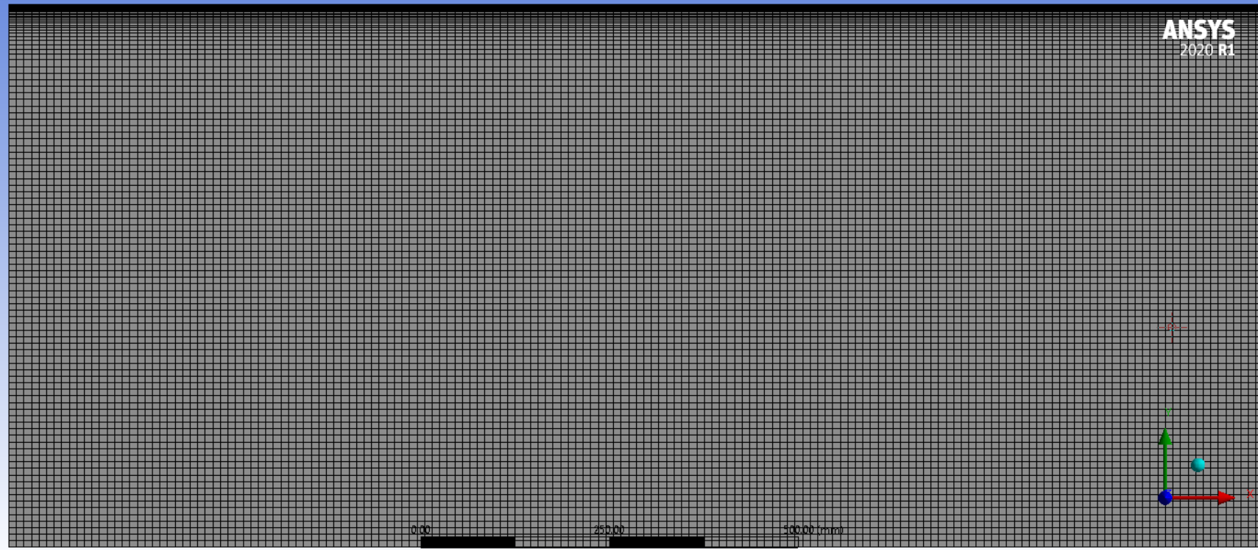
III. Постановка задачи. Сетка
Рис.8. Сетка для туманообразного и кольцевого режима
Число узлов = 1446321, число элементов = 480000, минимальный размер элемента = 0.5мм, максимальный = 5мм

Slide 21
III. Постановка задачи. Сетка
Рис.9. Сетка для расслоенного режима
Число узлов = 3078944, число элементов = 756250, минимальный размер элемента ≈ 0.85мм, максимальный ≈ 40мм.

Slide 22
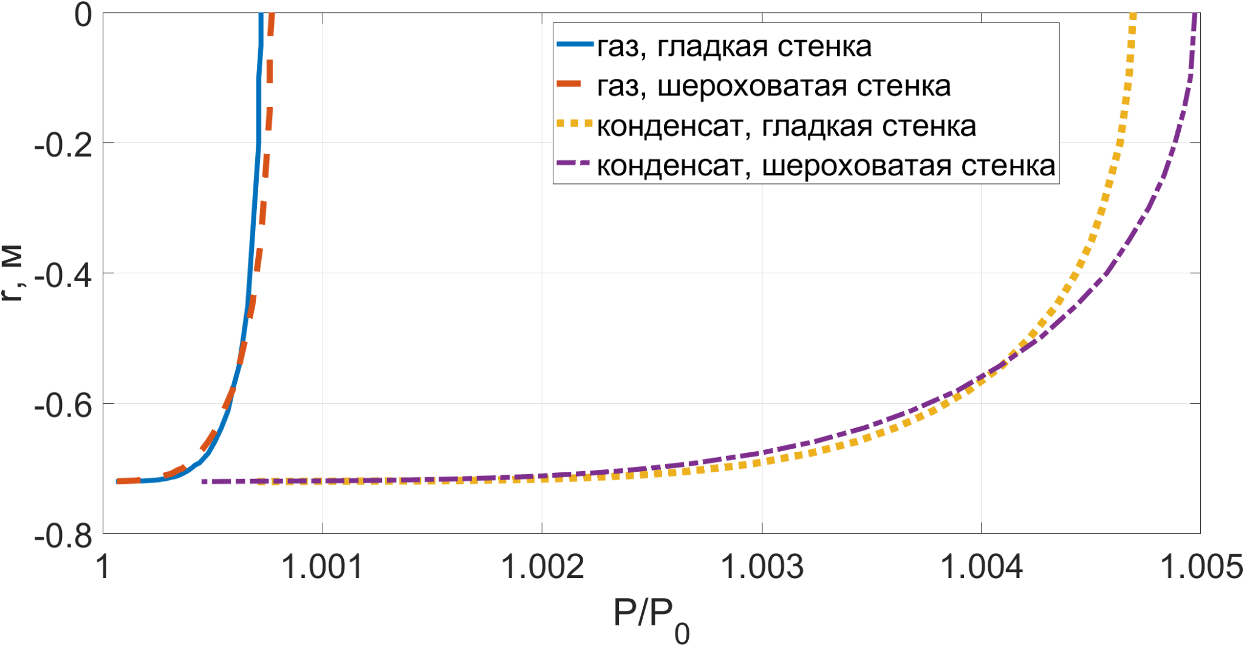
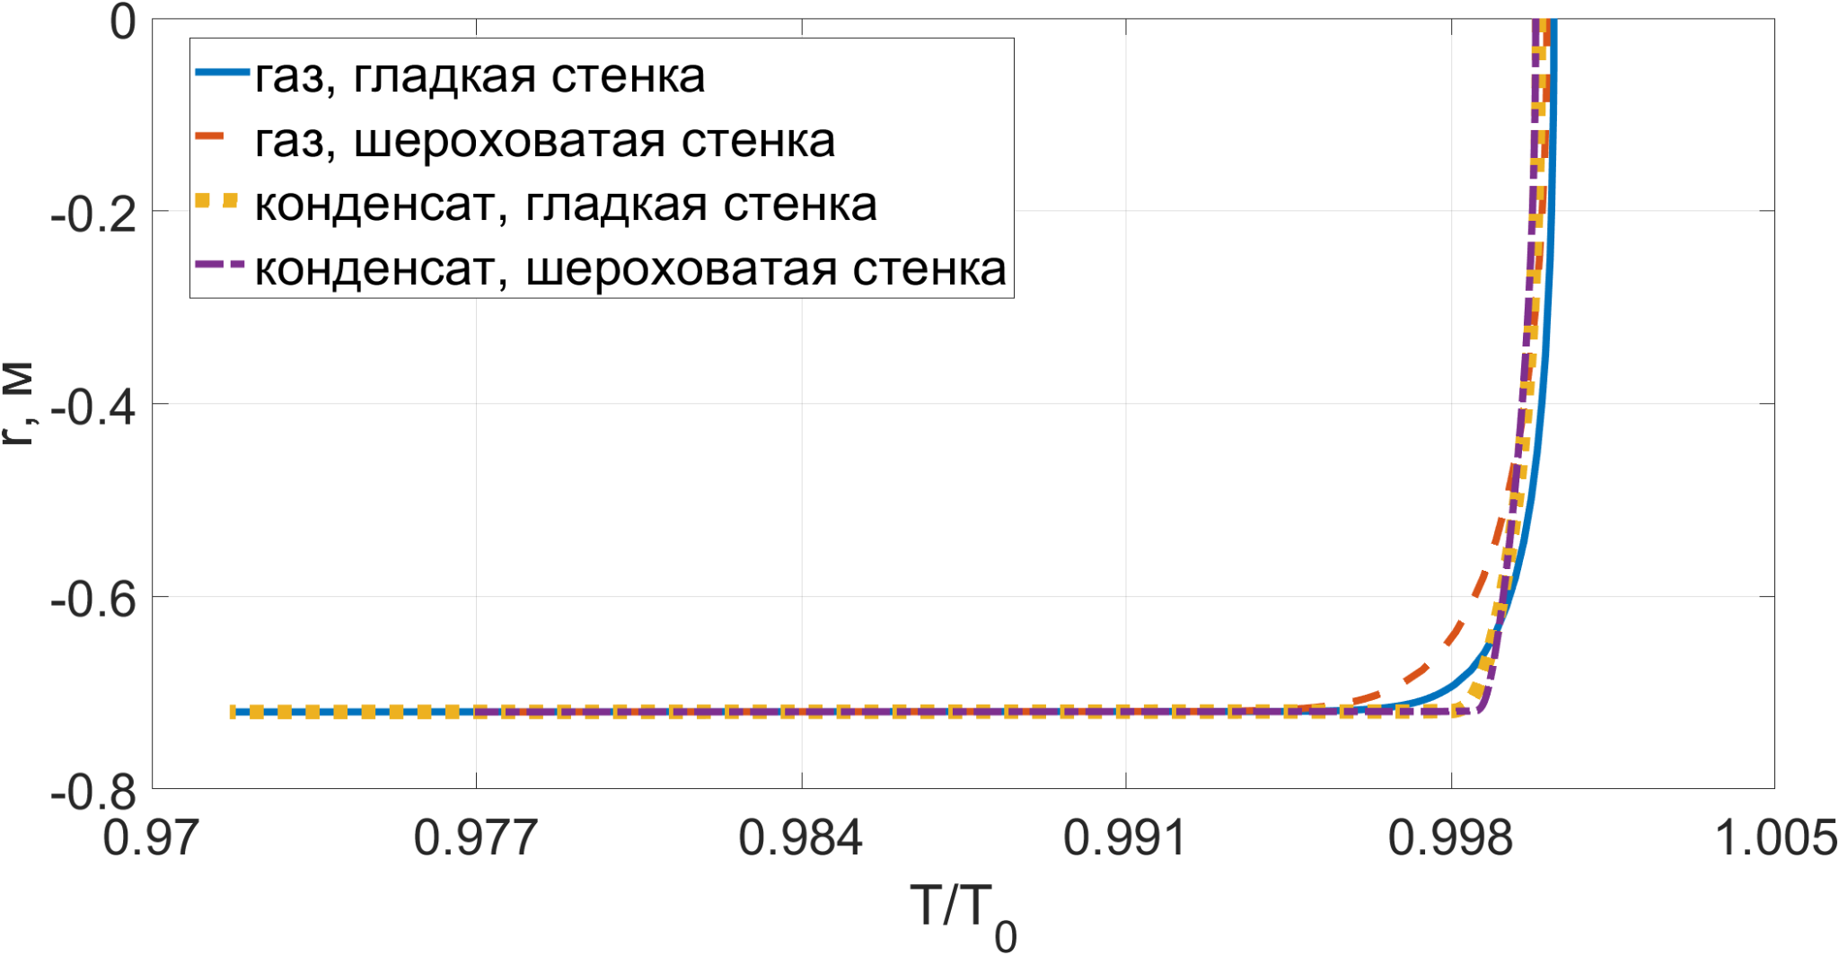
IV. Результаты расчета
1. Туманообразный режим
Давление:
- Отличие давления газа от
давления конденсата <= 0.5%
Температура:
- Уменьшение температуры <= 3%
- Значительно уменьшается
в очень тонком слое, примыкающем
к стенке (<=2.6%)
Шероховатость:
- Мало влияет на профили

Slide 23
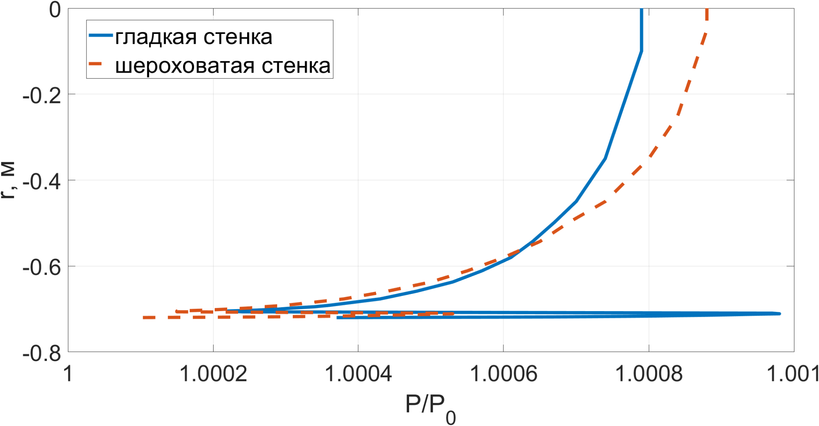
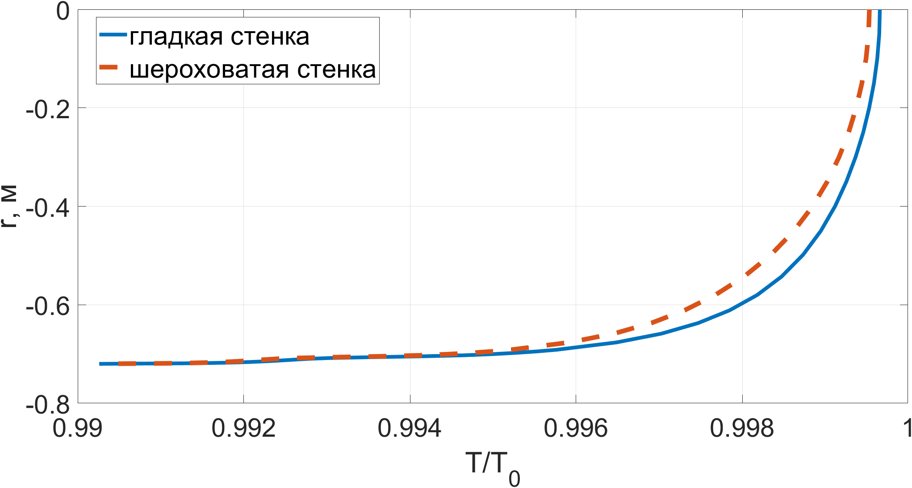
IV. Результаты расчета
2. Кольцевой режим
Давление:
- Разница давлений <= 0.1%
- Есть скачок
Температура:
- Разница температур <= 1%
- Большее изменение происходит
в пристеночном слое (<= 0.7%)
Шероховатость:
- Мало влияет на профили

Slide 24
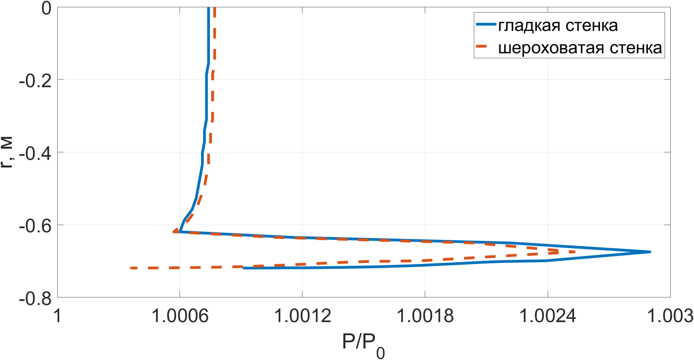
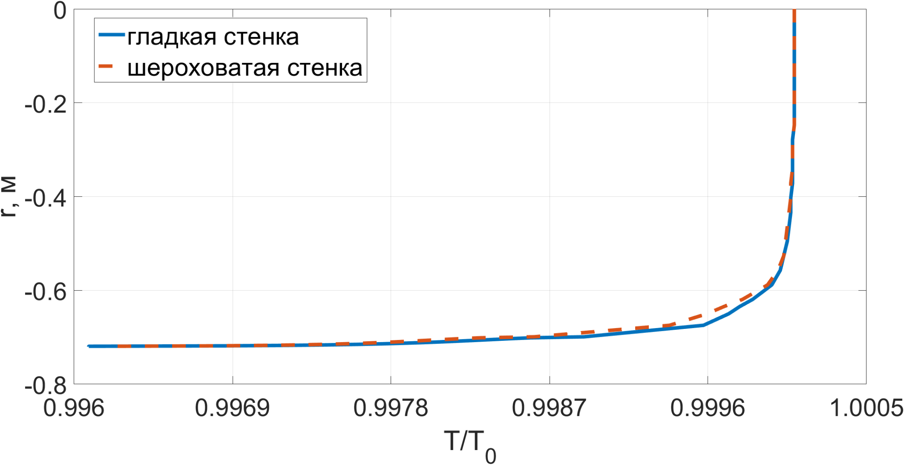
IV. Результаты расчета
3. Расслоенный режим
Давление:
- Разница давлений <= 0.3%
- Есть скачок
Температура:
- Разница температур <= 0.4%
- Значительно уменьшается
в пристеночном слое
Шероховатость:
- Мало влияет на профили

Slide 25
Выводы
1) По давлению
- практически не изменяется для всех случаев (<= 0.5% ≈ 0.04 МПа)
- значительные изменения происходят вблизи стенки
2) По температуре
- если уменьшается значительно, то в очень тонком слое у стенки (<= 2.6% ≈ 7 ºC)
- если уменьшается быстро, начиная в основном потоке, то в целом изменяется мало
(<= 0.3% ≈ 0.8 ºC), а большие изменения происходят вблизи стенки (<= 0.7% ≈ 1.9 ºC)
3) По шероховатости:
- слабо влияет на профили
Вывод: такой фактор образования конденсата, как значительное изменение термобарических параметров, был зафиксирован лишь в очень тонком слое у стенки, а значит можно утверждать, что весомых предпосылок для образования конденсата на коротком участке нет

Slide 26
Благодарю за внимание!

